Slide 1
CYPRESS
“The web has evolved. Finally, testing has too.”

Slide 2
1) What is cypress ?
Projet initié par Brian Mann en 2014 (après sondage aux développeurs)
1er release en 2018
Based on many open-source testing library (Mocha, Chai, Chai-jQuery, SinonJS …)
Javascript end-to-end testing framework (angular, react et vue)
Free (sauf dashboard service) & open-source

Slide 3
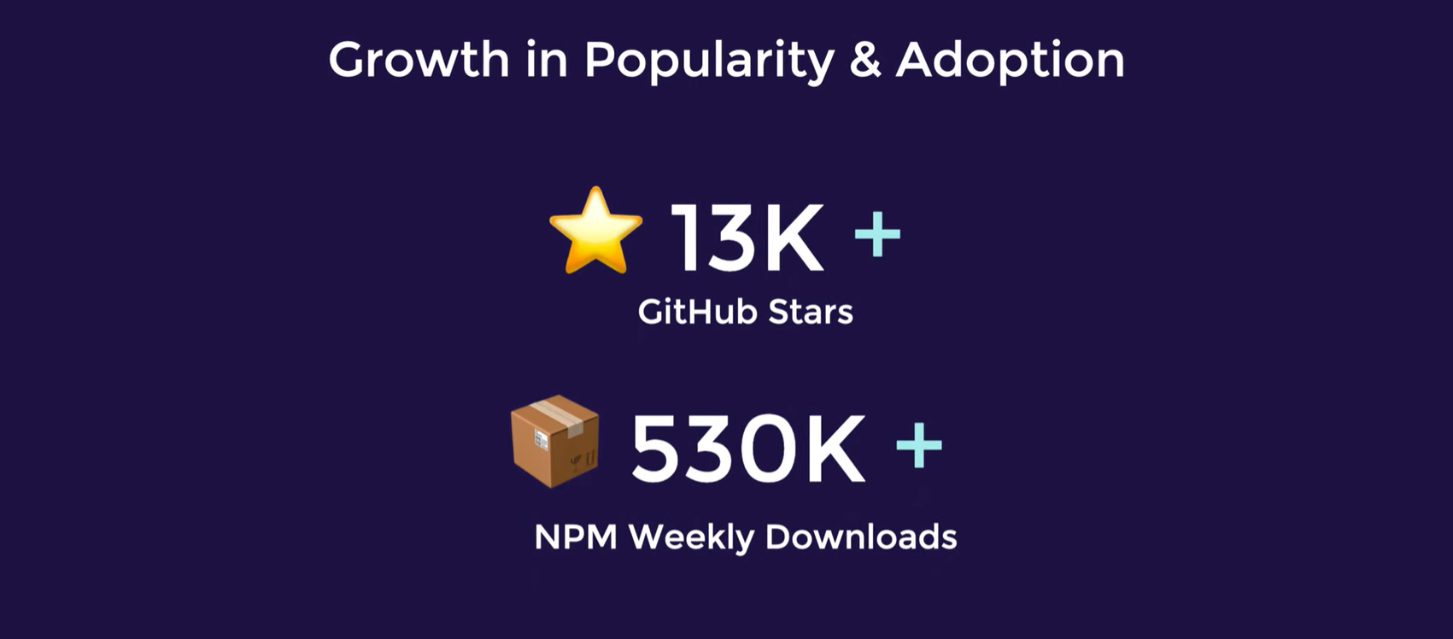
2) Grandi en popularité
Demand of Skill in testing tool increased

Slide 4
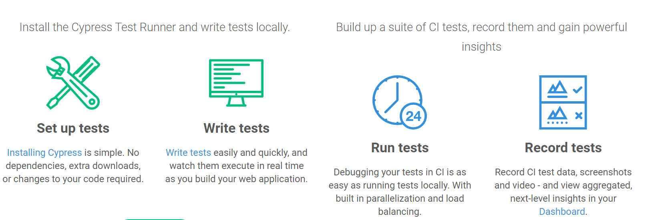

Slide 5
Compare Cypress with others tools on the market
Architecture optimisé
Others testing tool (ex :selenium) use a web driver that remotely executes commands
Cypress runs in the same run-loop as your parent application (dans le navigateur)
Asynchrone (+ facile pour tester les app web async = angularjs)

Slide 6

2) Simple à utiliser
Simple à installer
Il n’y a pas de retry/timeout de requête à implémenter, ni de « wrapper » pour les tests end to end.

Slide 7
3) Diagnostique facile d’une erreur
Selenium : problème de code du test?, de production ? Coté server?
Impression de flackeness

Slide 8
Features de cypress
Library des plugins
https://docs.cypress.io/plugins/

Slide 9
1) Record tests
Videos
Cypress-image-snapshot
Utiliser cy.ntlm pour se loguer via l’authentification windows NTLM
Vérifier un fichier à télécharger

